Slide 1

Procesarea și conversia datelor din fișiere, validare și automatizări practice
Paul A. Gagniuc

Slide 2


Cuprins
Plotare date din CSV
Date din CSV și grafic liniar
Integrare plot în interfață Tkinter
Validare input din Entry
Legarea butonului Check de tasta Enter
Numere cu virgulă și calcul smooth
Citire CSV mare fără încărcare completă
Verificare date lipsă și duplicate
Comparare două fișiere CSV
Export SQL mare în fișiere Excel mai mici
Raport statistic pe regiuni și tipuri de clienți
Citire toate taburile dintr-un Excel
Citire fișier XBRL/XML și export în Excel + CSV
Conversie Excel → XML/XBRL simplificat
Reconciliere între sursă și țintă
Reguli de consistență pentru clienți
Event Notifier simplificat
Count down

Slide 3
Plotare Date din CSV

Slide 4
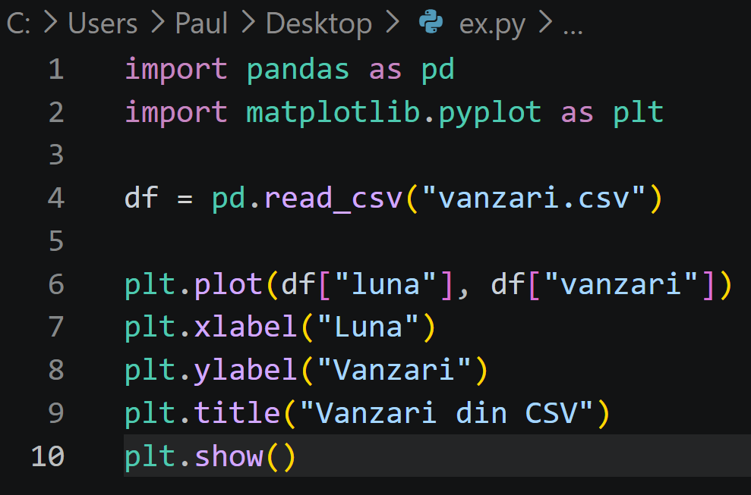
pandas
Adaptati calea!
Date din CSV + line plot
CSV vanzari.csv:
luna,vanzari
Ian,100
Feb,120
Mar,115
Apr,140
Mai,160

Slide 5
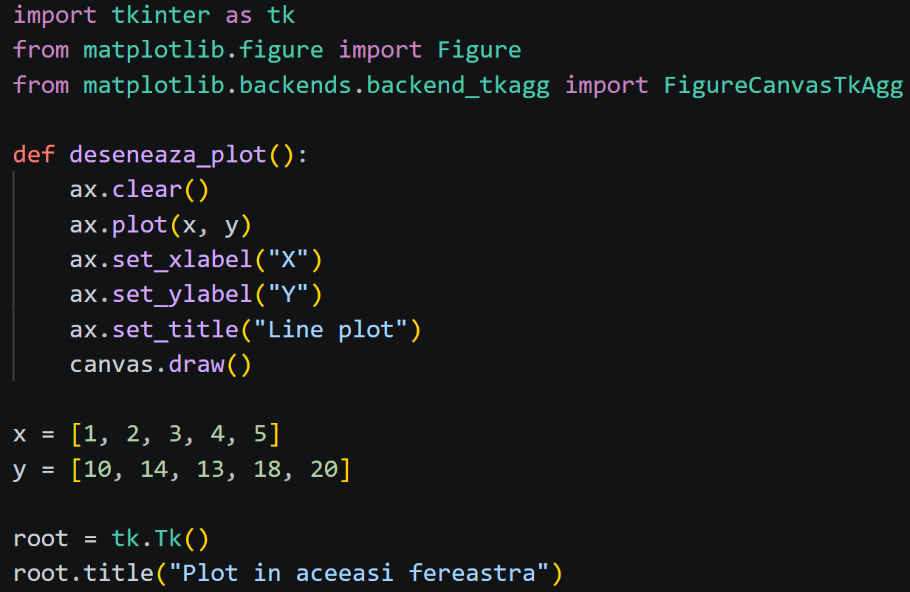
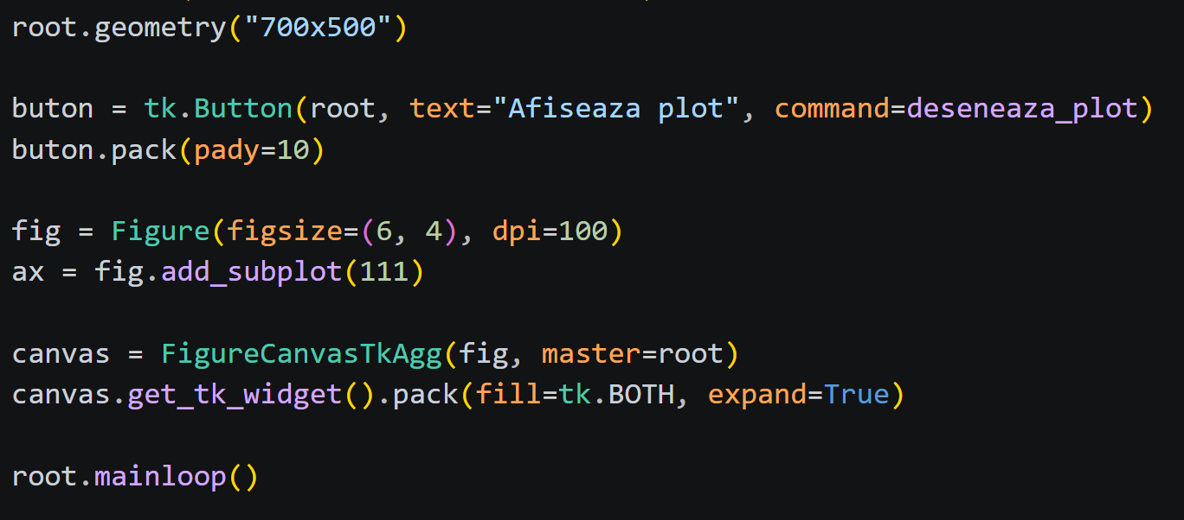

Slide 6
Validare input din Entry

Slide 7
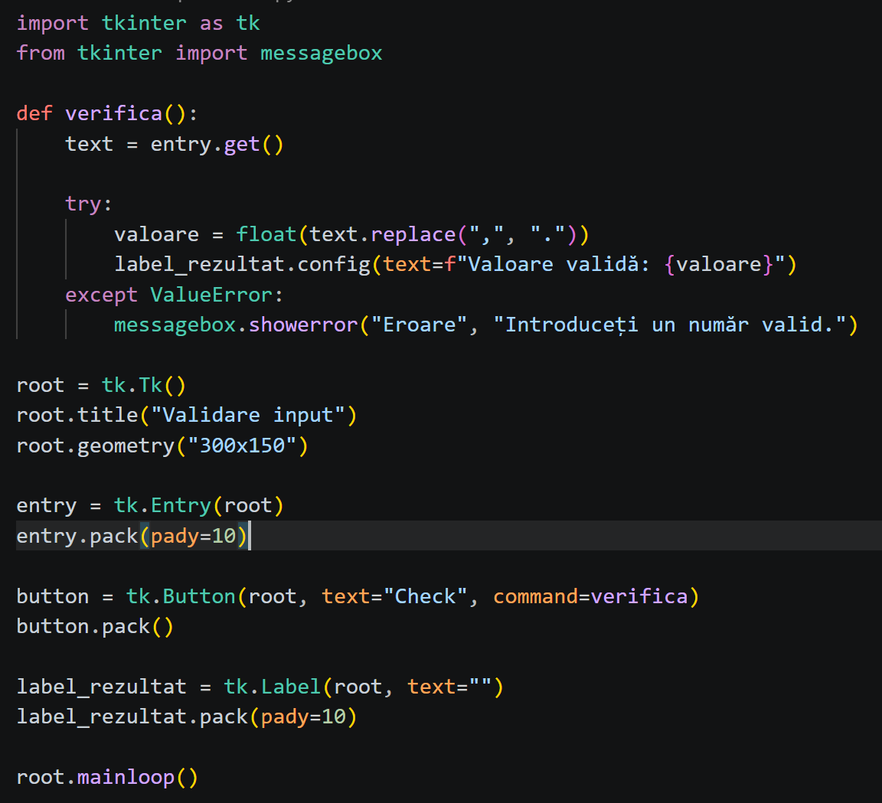

Slide 8
Legarea butonului Check de tasta Enter

Slide 9
root.bind("<Return>", lambda event: verifica())

Slide 10
Numere cu virgulă și calcul smooth

Slide 11
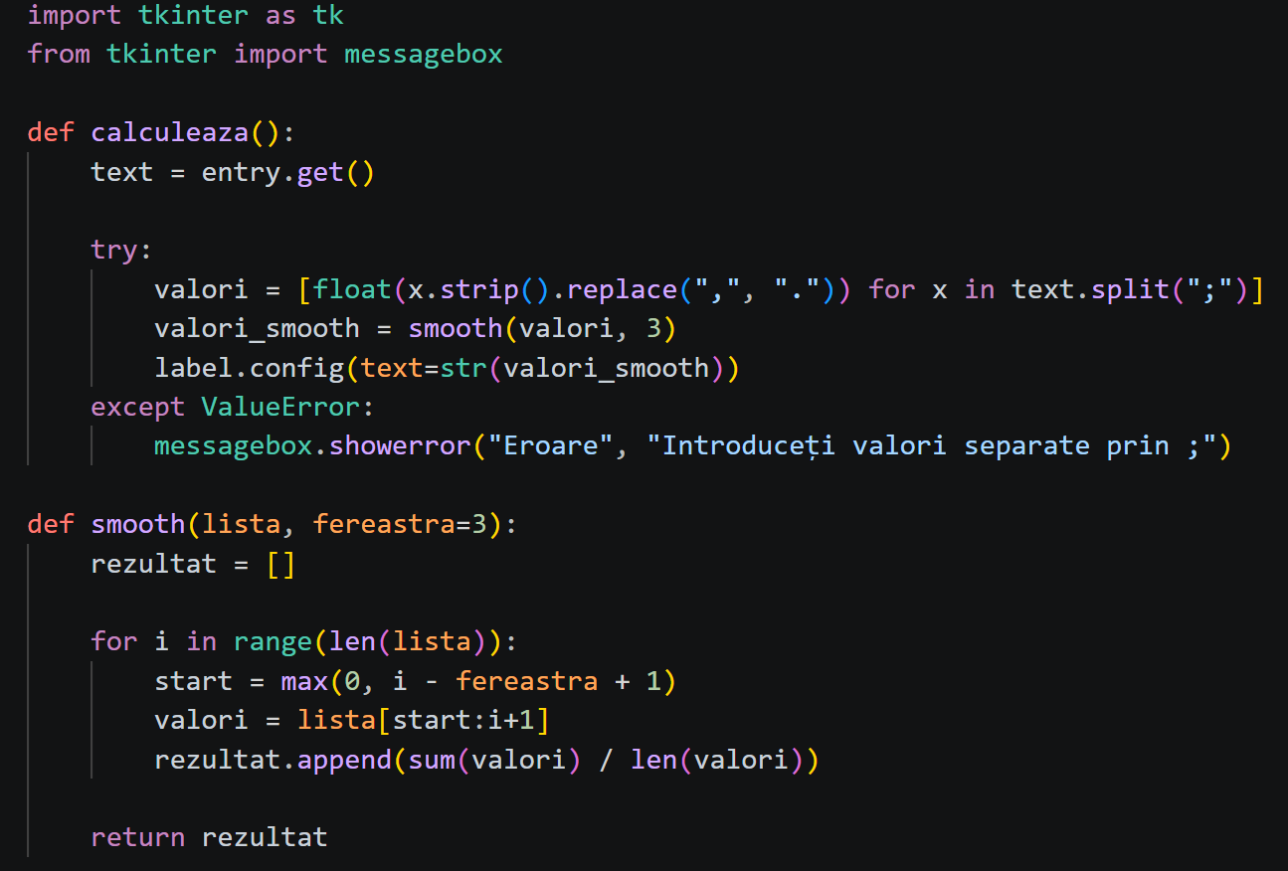


Slide 12
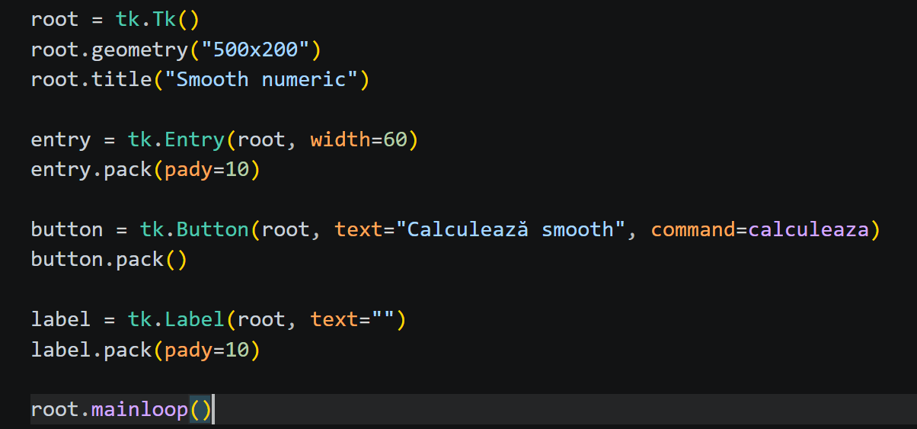

Slide 13
Citire CSV mare fără încărcare completă

Slide 14
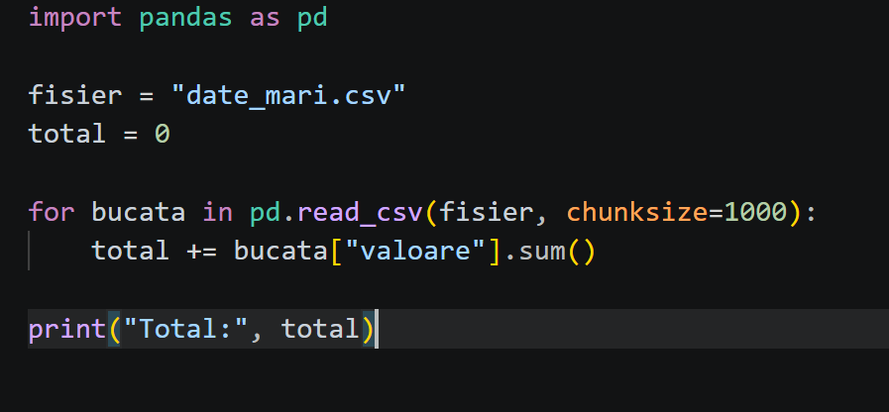
Citiți un fișier CSV mare pe bucăți și calculați totalul unei coloane.

Slide 15
Verificare date lipsă și duplicate

Slide 16
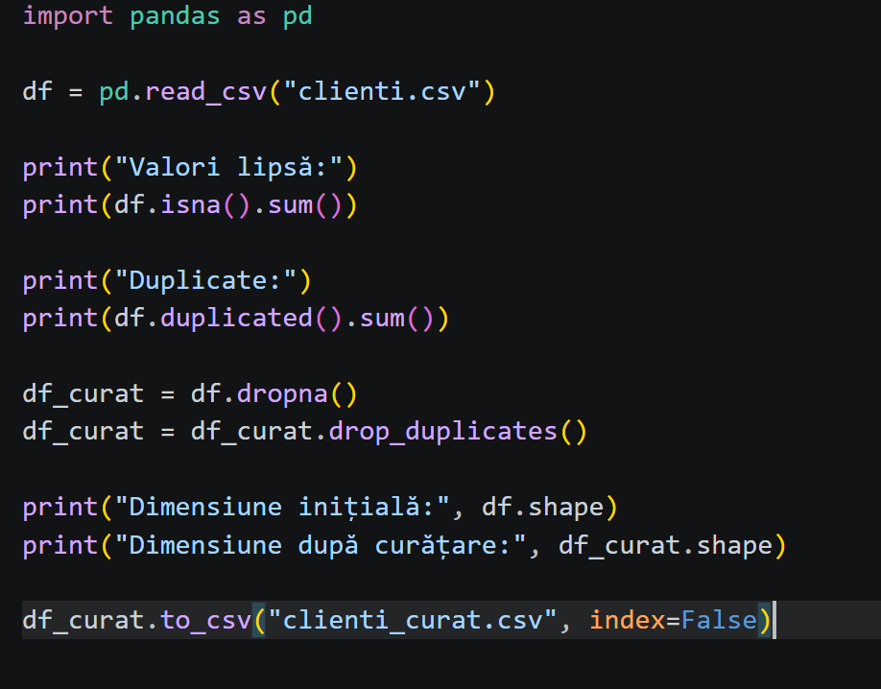

Slide 17
Comparare două fișiere CSV

Slide 18
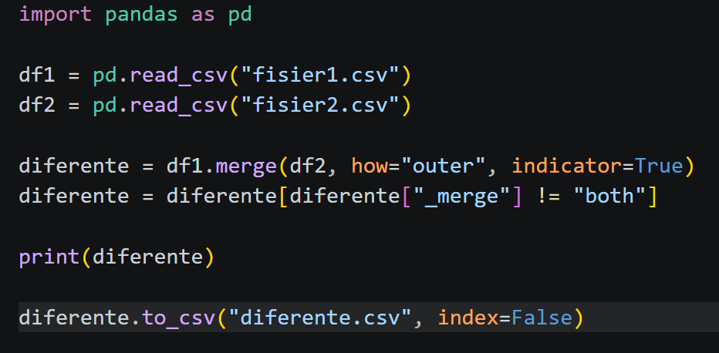
Comparați două fișiere CSV și afișați liniile care există în primul, dar nu există în al doilea.
păstrează doar rândurile care nu sunt în ambele fișiere.
diferente["_merge"] != "both"
both = există în ambele fișiere
left_only = există doar în primul
right_only = există doar în al doilea
Deci _merge este doar o etichetă pentru comparație.

Slide 19
Export SQL mare în fișiere Excel mai mici

Slide 20
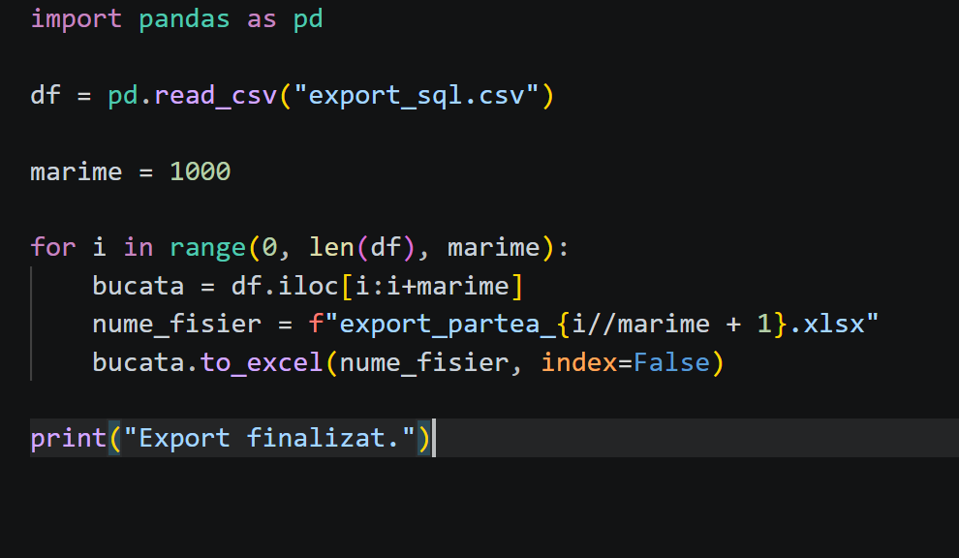
Împarte două numere și păstrează doar partea întreagă.
Simulați un export mare și împărțiți datele în mai multe fișiere Excel de câte 1000 de linii.
iloc înseamnă index location.

Slide 21
Raport statistic pe regiuni și tipuri de clienți

Slide 22
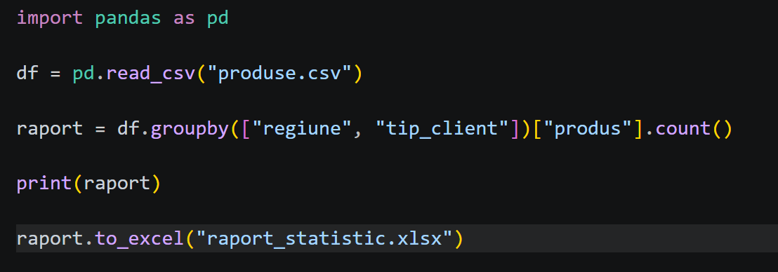
Dintr-un fișier cu produse, regiuni, vârste și tipuri de clienți, calculați numărul de produse pe regiune și pe tip de client.
produs,regiune,tip_client,varsta
Laptop,Bucuresti,Individual,34
Telefon,Cluj,Individual,22
Tableta,Bucuresti,Companie,41
Monitor,Iasi,Companie,38
Mouse,Cluj,Individual,29
Tastatura,Iasi,Individual,25
Laptop,Bucuresti,Companie,45
Telefon,Timisoara,Individual,31
Monitor,Timisoara,Companie,52
Tableta,Cluj,Companie,40
Mouse,Bucuresti,Individual,27
Tastatura,Iasi,Companie,36
Laptop,Timisoara,Individual,33
Telefon,Bucuresti,Individual,24
Monitor,Cluj,Companie,48

Slide 23
Citire toate taburile dintr-un Excel

Slide 24
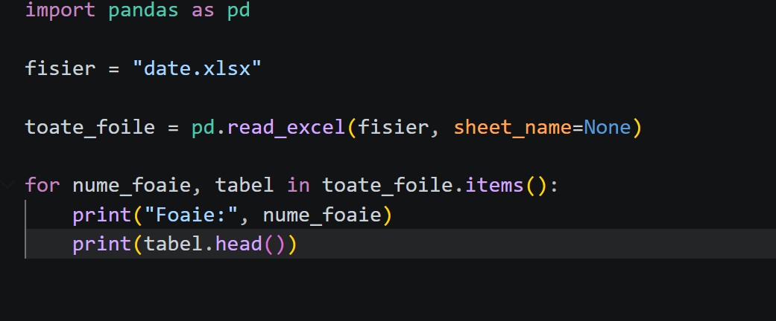

Slide 25
Citire fișier XBRL/XML și export în Excel + CSV

Slide 26
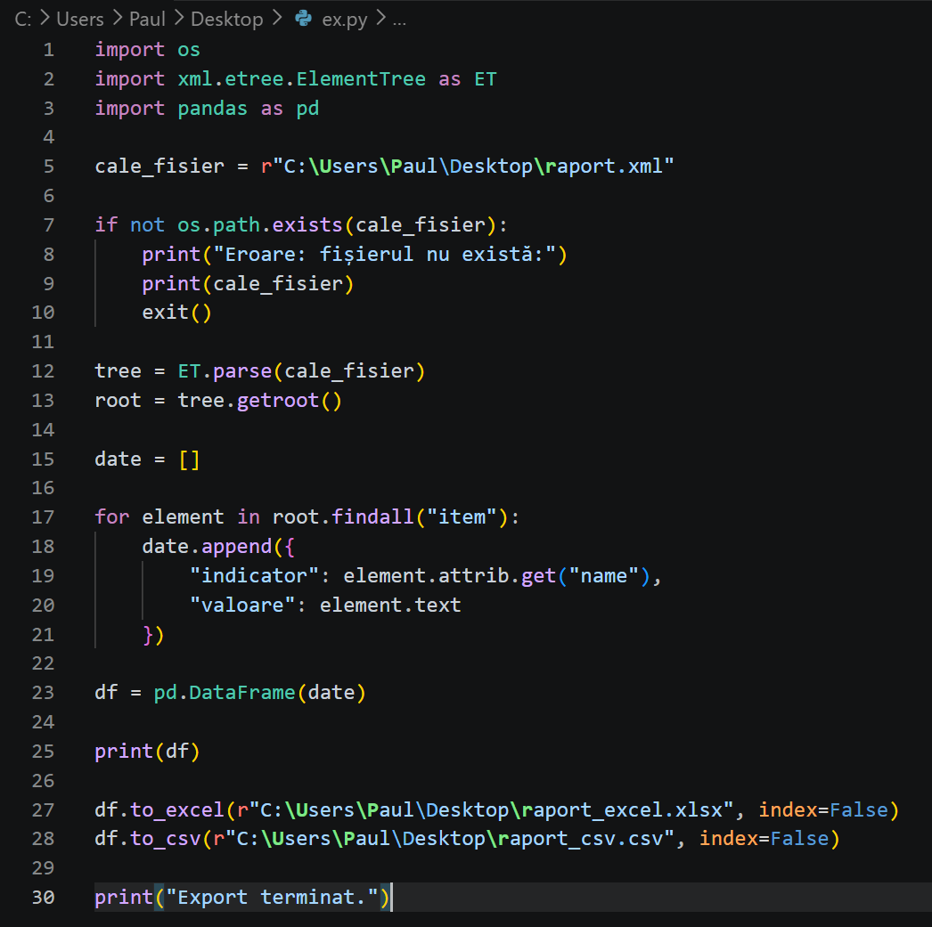
Exemplu simplu de raport.xml
<raport> <item name="Active">1000000</item> <item name="Datorii">400000</item> <item name="Capital">600000</item> </raport>

Slide 27
Conversie Excel → XML/XBRL simplificat

Slide 28
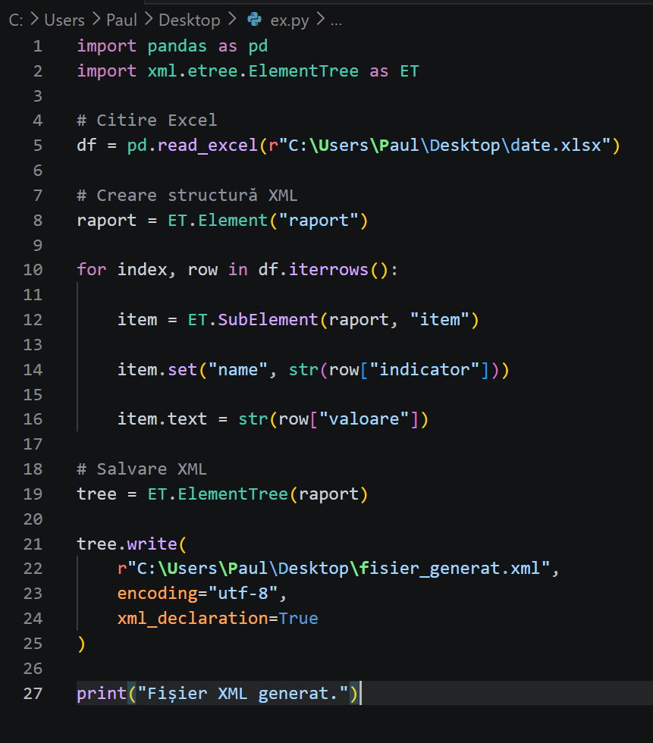
Trebuie sa avem un fisier date.xlsx pe Desktop

Slide 29
Reconciliere între sursă și țintă

Slide 30
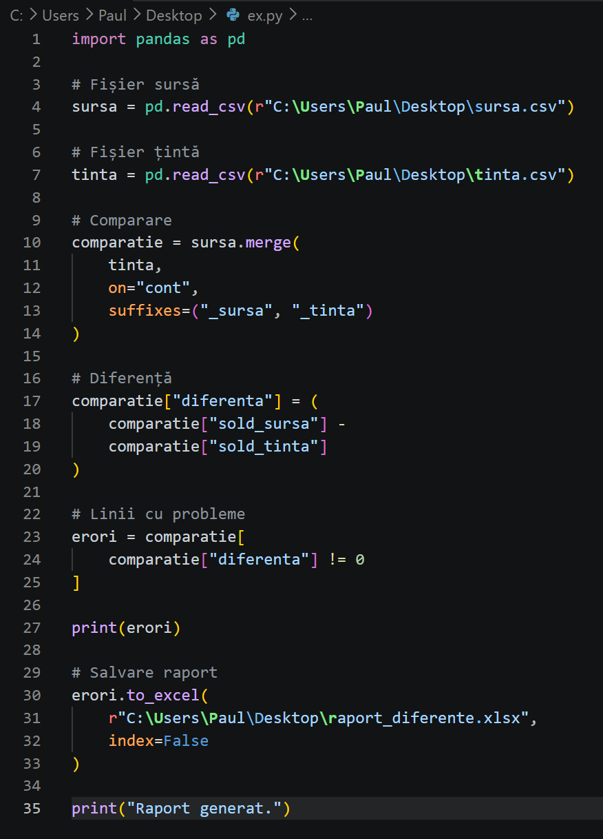
Compară două fișiere CSV, sursa.csv și tinta.csv, după coloana cont, apoi verifică dacă soldurile sunt egale.
sursa.csv
cont,sold
A1,1000
A2,2500
A3,3000
tinta.csv
cont,sold
A1,1000
A2,2400
A3,3000

Slide 31
Reguli de consistență pentru clienți

Slide 32
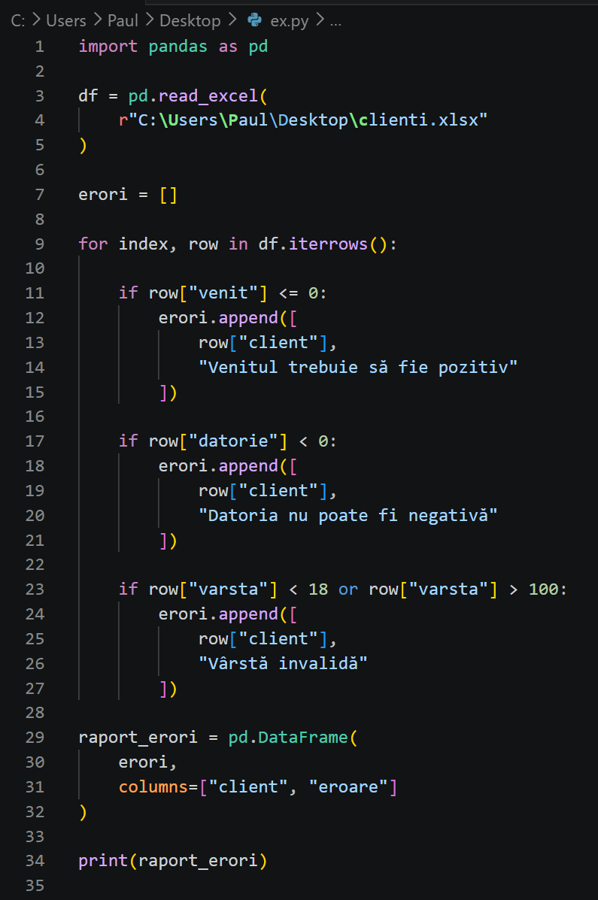
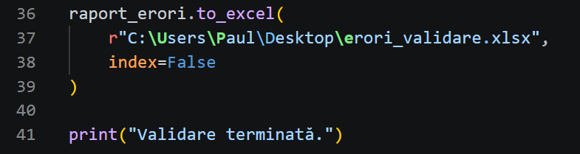
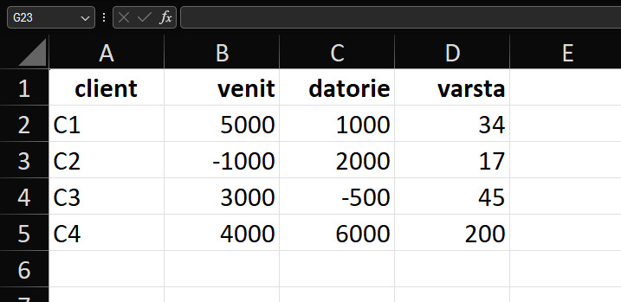
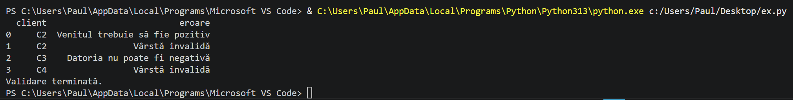
clienti.xlsx

Slide 33
Event Notifier simplificat

Slide 34
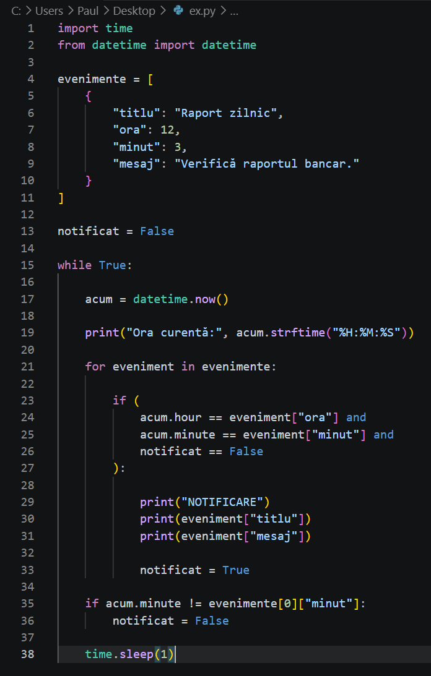

Slide 35
Count down

Slide 36
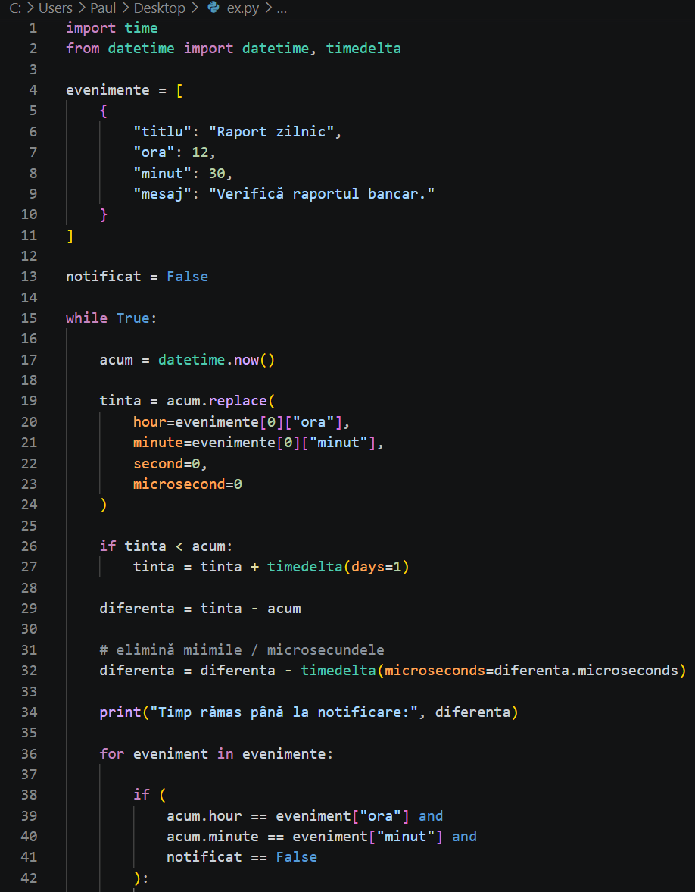

Slide 37
Ză end!

